Slide 1
Мы – умные! Мы – дружные!
Мы – внимательные!
Мы – старательные!
В первом классе учимся!
Все у нас получится!

Slide 2
Речевая разминка.
ЛУ – ЛУ – ЛУ –
СТОЛ СТОИТ В УГЛУ.

Slide 3
А
Н
И
Л
С
Ы
О
У
К

Slide 4
Звуки [л],[л’].
Буквы Л, л. Закрепление.

Slide 5
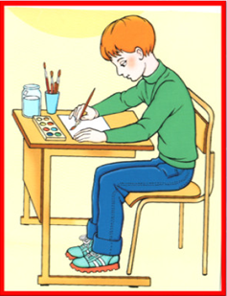
Закрепить знания о…
Учиться хорошо различать …
Будем учиться читать …

Slide 6
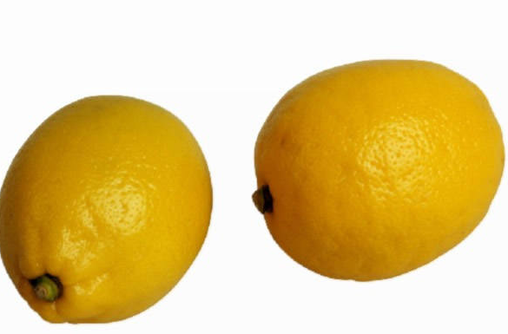
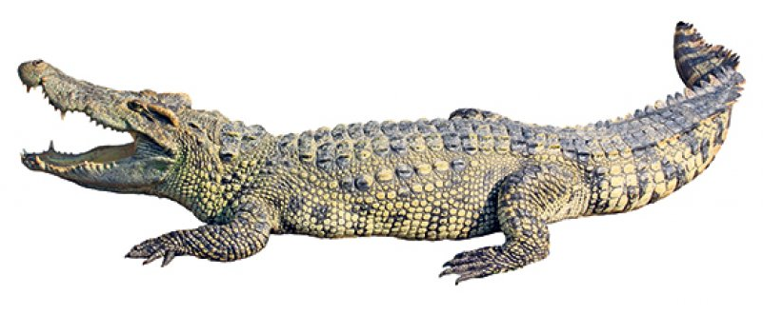
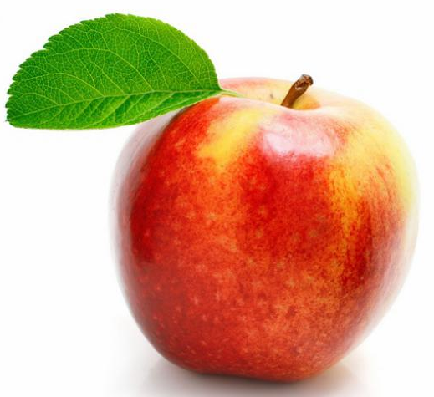
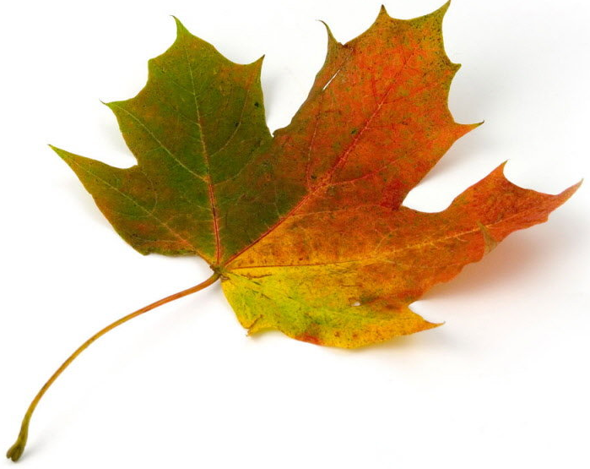
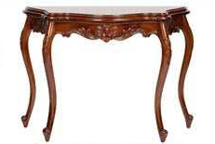
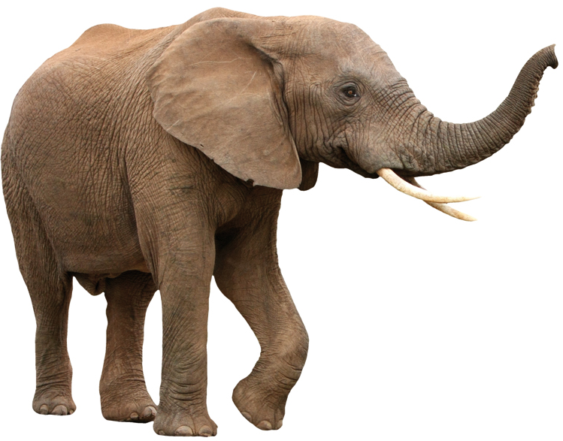

Slide 7
ЛА
ЛО
УЛ
ЛИК
НУЛ
НЛА
СЛИ
КЛА
ЛНА
ЛОЛ
СТОЛ-СТО|ЛИК

Slide 8
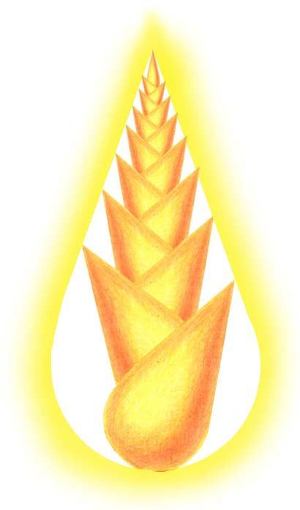
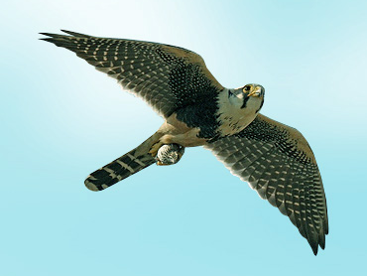
Превращение слов.
Ко|лос
34521
сокол

Slide 9
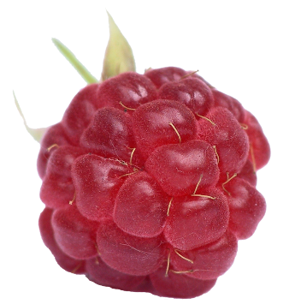
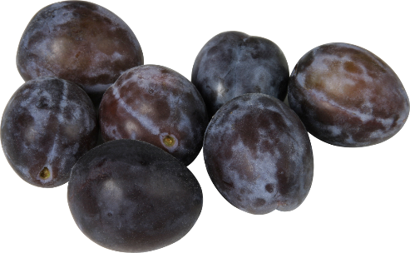
Работа в парах.
1. Подбери картинку к схеме.
2. Придумай свое слово к данной схеме.

Slide 10
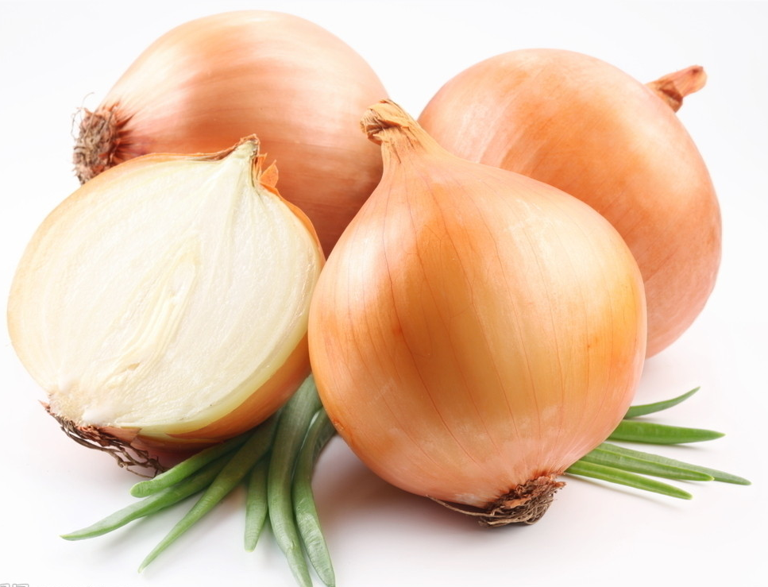
лук
Л - -
Угадай …

Slide 11
Мы закрепили знания …
Мы научились различать …
Мы умеем …

Slide 12
Закончен урок, и выполнен план.
Спасибо, ребята, огромное вам!
За то, что упорно и дружно трудились,
Что на уроке вы не ленились!

Slide 13
Урок обучения грамоте
по теме
«Звуки [л],[л’].
Буквы Л л. Закрепление».
Презентацию подготовила учитель начальных классов
ГБОУ Гимназия 1542 ШО №2 Слимак Н.И.

